Slide 1

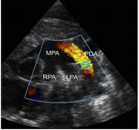

Tatiane M. Barcelos – R3 Neonatologia HMIB
Coordenação: Dra Marta David Rocha de Moura
Brasília, 7 de março de 2020 www.paulomargotto.com.br
Abordagem segura e conservadora da persistência do canal arterial nos pré-termo:
resultado do neurodesenvolvimento aos 5 anos de idade
HMIB
Safety of Conservative Approach for Persistent Patent Ductus Arteriosus in Preterm Infants: Neurodevelopmental Outcomes at 5 Years of Age.
Kaga M, Sanjo M, Sato T, Miura Y, Ono T. Tohoku J Exp Med. 2019 Nov;249(3):155-161. doi: 10.1620/tjem.249.155.
PMID: 31708567.Free Article.Similar articles. ARTIGO LIVRE!

Slide 2
INTRODUÇÃO
1

Slide 3
A Persistência do Canal Arterial (PCA) é uma condição muito comum em recém-nascidos prematuros (RNPT). Quando este é hemodinamicamente significativo, há aumento dos riscos de congestão pulmonar, insuficiência cardíaca e redução do fluxo sanguíneo sistêmico (Clyman 2006).
Está associada a morbidades significativas, como hemorragia intraventricular, doença pulmonar crônica, enterocolite necrosante, retinopatia da prematuridade e / ou comprometimento do desenvolvimento neurológico (Evans e Kluckow 1996; Dollberg et al. 2005; Chorne et al. 2007; Noori et al. 2009)
Os inibidores das Ciclooxigenases (COX) são amplamente usados como primeira linha no tratamento da PCA com repercussão hemodinâmica em RNPT de muito baixo-peso (MBP).
No entanto, alguns pacientes falham e não alcançam o fechamento do canal arterial com inibidores da COX (Koch et al. 2006)

Slide 4
  Há controvérsias entre a administração de 2º ciclo de tratamento com inibidores da COX ou abordagem cirúrgica quando há falha de fechamento com terapia farmacológica inicial, e qual das opções seriam mais vantajosas. (Bose and Laughon 2007).
A ligadura cirúrgica do CA é considerada quando há falha do tratamento farmacológico ou quando este é contraindicado, no entanto pode contribuir para o aumento da morbimortalidade (Madan et al. 2009; Mirea et al. 2012; Bourgoin et al. 2016).
Destaca-se, atualmente, o tratamento conservador para PCA. (Jhaveri et al. 2010; Wickremasinghe et al. 2012; Clyman et al. 2019):
  RN que nunca foram tratados para fechamento de PCA - Uso de fármacos feito apenas para resgate quando CA tem repercussão hemodinâmica
  Sem realização de cirurgia, ao menos que haja complicações sistêmicas ou presença de contraindicação ao uso de inibidores da COX – hipotensão dependente de inotrópicos, intolerância gástrica e injúria renal aguda.

Slide 5
Muitos estudos sugerem que PCA compromete a oxigenação e perfusão cerebral dos prematuros, além de favorecer desfechos negativos no neurodesenvolvimento. (Lemmers et al. 2008).
Além disso, existe escassez de desfechos a longo prazo em pacientes com PCA.
Embora seja documentado que a saturação e extração de oxigênio não é afetada por PCA hemodinamicamente significativo em RN nas 2 primeiras semanas de vida, frequentemente nota-se que há a persistência do CA por mais de 2 semanas. Dessa forma, os efeitos da longa exposição ao PCA são incertos.
Para os autores, há a preferência por tratamento conservador, a qual evita a ligadura cirúrgica tanto quanto possível, mantendo o fluxo sanguíneo cerebral por uso de inibidor da COX quando PCA tornar-se hemodinamicamente significativo.
O objetivo do estudo foi examinar o risco de prejuízos no neurodesenvolvimento de PCA persistentemente aberto em RNPT mesmo na vigência de tratamento conservador.

Slide 6
METODOLOGIA
2

Slide 7
O estudo teve aprovação pelo Comitê de Ética do Japanese Red Cross Sendai Hospital.
Estudo retrospectivo, cujos dados foram extraídos de prontuários
Amostra: RNPT MBP de IG< 29sem e PN<1250g admitidos na UTI Neonatal de Janeiro de 2010 a Março de 2013.
Critérios de Exclusão: morte na UTIN, alterações cromossômicas e múltiplas mal-formações, e perda de seguimento no Follow Up.
Amostra dividida em 2 grupos:
  CA fechado = espontâneo ou por uso de Indometacina ou por ligadura após 14 dias de vida.
  PCA = CA aberto por mais de 14 dia de vida

Slide 8
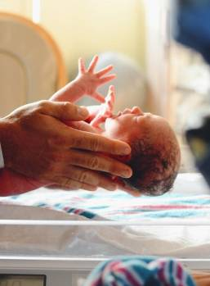
O ponto de corte de 14 dias de vida se baseia na hipótese da saturação cerebral de oxigênio não ser afetada pela PCA hemodinamicamente significativa em prematuros nas 2 primeira semanas de vida ( van der Laan’s, 2016)
Aos 5 anos de idade corrigida, houve avaliação neuropsicológica por psicólogos treinados
Nos que tiveram follow up (n=72), as variáveis comparada entre os grupos (CA fechado n=52 e PCA n=20) foram: IG; PN; corticoide antenatal; sexo; Apgar; taxas de paridade, PIG e Síndrome do Desconforto Respiratório-SDR; Hemorragia intraventricular-HIV; leucomalácia; Enterocolite necrosante-ECN; Retinopatia da Prematuridade-ROP e laserterapia; uso de Indometacina; ligadura cirúrgica; prejuízo no neurodesenvolvimento; duração da PCA e escores de avaliação do neurodesenvolvimento.

Slide 9
Manejo da PCA
A abordagem da PCA tem sido historicamente conservadora, ou seja, controla-se o fluxo pelo CA com Indometacina na presença de shunt, evitando-se a ligadura cirúrgica. Principalmente, objetivando-se a proteção cerebral da PCA hemodinamicamente significativa.
Nenhum recém-nascido (RN) do estudo recebeu Indometacina profilática.
Conduta conservadora inclui: restrição hídrica, uso de diurético ou estratégia ventilatória para compensar o shunt pelo CA.
Critérios para ligadura cirúrgica: hipotensão persistente com necessidade de inotrópico para manter perfusão cerebral (presença de escape diastólico a art.cerebral média); intolerância alimentar; e contraindicações ao uso de Indometacina.
A decisão terapêutica é feita por Neonatologistas

Slide 10
O diagnóstico da PCA hemodinamicamente significativa é baseado na clínica (taquicardia, sopro sistólico contínuo, ampla pressão de pulso) e confirmado por Ecocardiografia (CA > 1,5mm; razão AE/Ao >1,5; velocidade final do fluxo diastólico na art. Pulmonar Esq > 0,2m/seg; e a presença de fluxo diastólico reverso na art.renal ) (El Hajjar et al. 2005).
RNPT que desenvolveram PCA hemodinamicamente significativa, receberam tratamento com Indometacina na dose de 0,1mg/kg quando dentro das 48h de vida e 0,1-0,2mg/kg quando após 2 dias de vida.
Indometacina foi administrada IV por 1-4h, por máximo 3x em um ciclo. Na persistência da repercussão hemodinâmica após 1 ciclo de indometacina, foi realizado o 2ª ou mais ciclos para resgate com 48h de intervalo.
Foi usada apenas Indometacina, pois Ibuprofeno foi liberado para uso apenas em 2018 no Japão.

Slide 11
Avaliação do Neurodesenvolvimento
Realizada avaliação do neurodesenvolvimento aos 5 anos de idade corrigida pelo método Kaufman Assessment Battery for Children (K-ABC) por Psicólogos.
Bateria de multitestes que avalia inteligência e habilidades em crianças de 2,5 a 12,5 anos (Kaufman et al. 1987).
          Mental = varia de 0 a 100; semelhante ao QI
          Sequencial = memória a curto prazo e habilidade de resolver problemas seguindo sequencia e ordem
          Simultâneo = habilidade de resolver problemas que envolvem vários processos ao mesmo tempo
          Conquista = estimativa do aprendizado anterior usando subtestes que medem conhecimento adquirido e aplicação de habilidades.
          Não-Verbal = estima potencial intelectual naqueles com dificuldades na linguagem expressiva e receptiva ou com distúrbios de linguagem.

Slide 12
Definições
Idade Gestacional (IG) determinada por Ultrassom (US) precoce
Pequeno para IG (PIG) = peso e comprimento < p10 para IG
Síndrome do Desconforto Respiratório (SDR) = desconforto e necessidade de surfactante nas primeiras 24h de vida
Hemorragia Intraventricular Grave = grau III (classificação de Papile et al. 1978).
Diagnóstico de Leucomalácia Periventricular por ressonância magnética-RM (Baker et al. 1988; Maalouf et al.1999) .
Enterocolite Necrosante = Estágio II de Bell ou maior.
Displasia broncopulmonar-DBP = necessidade de Oxigenioterapia às 36sem de IG pós-menstrual
Tempo da PCA = até confirmação do fechamento por Ecocardiografia
Prejuízo Neurodesenvolvimento = paralisia cerebral, déeficit auditivo / visual, escore K-ABC de < 70

Slide 13
Análise Estatística
Variáveis contínuas foram avaliadas por mediana e interquartis (IQR); e variáveis categóricas representadas por número de casos (%).
A distribuição dos dados foi determinada com o teste Shapiro-Wilk.
As diferenças entre os grupos foram avaliadas pelo teste Mann-Whitney U para dados contínuos e pelo teste do χ2 ou teste exato de Fisher para dados categóricos.
SPSS versão 24.0 (IBM SPSS Statistics, IBM Corporation) e um valor de P <0,05 foi considerado significativo.

Slide 14
RESULTADOS
3

Slide 15
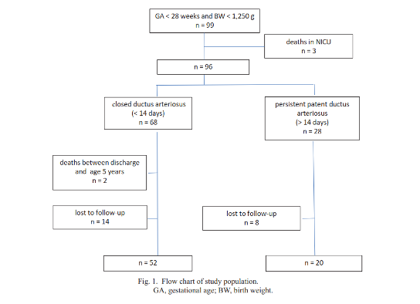
Asfixia Neonatal
Sepse
Perfuração GI
As características perinatais e manejo da PCA nos prematuros não foram significativamente diferentes entre aqueles que foram acompanhados e avaliados aos 5 anos de idade corrigida (n = 72) e aqueles que não foram avaliados porque seguiu em outra clínica de referência, perdeu para acompanhamento ou morreu entre a alta e os 5 anos de idade (n = 24) Tabela 1
Entre os 96 lactentes, sete lactentes do seguimento grupo e seis crianças do grupo não acompanhado apresentaram fechamento espontâneo do CA sem administração de indometacina

Slide 16
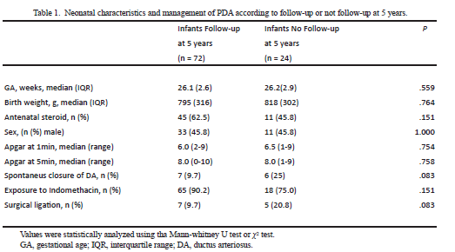

Slide 17
Os autores conseguiram acompanhar as 72 crianças (Tabela
2).
Entre os 52 bebês do grupo ducto fechado, 45 crianças receberam administração de indometacina, enquanto 7 lactentes apresentaram fechamento espontâneo do CA.
O uso pré-natal de esteróides, sexo, escores de Apgar, taxas de gêmeos, PIG e a ocorrência de SDR, hemorragia intraventricular,
leucomalácia periventricular , enterocolite necrosante, retinopatia da prematuridade com coagulação a laser, doença pulmonar crônica em uso de oxigenoterapia em casa não foram significativamente diferentes entre os dois grupos

Slide 18
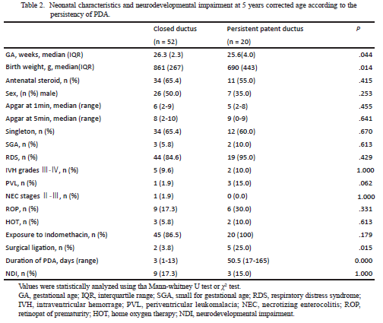

Slide 19
Avaliação do Neurodesenvolvimento
Neste estudo, 8 crianças (15,4%) do grupo CA fechado e 3 (15%) do grupo da PCA não completaram o teste K-ABC por severo prejuízo no neurodesenvolvimento.
44 crianças foram testadas no grupo CA fechado e 17 crianças no grupo da PCA.
Apenas 1 criança dentre as 17 do grupo da PCA foi classificada com prejuízo no neurodesenvolvimento devido pontuação no teste de K-ABC menor 70.
Não foram encontradas diferenças significativas nos escore K-ABC aos 5 anos de idade corrigida
entre os dois grupos
(Figura 2)

Slide 20
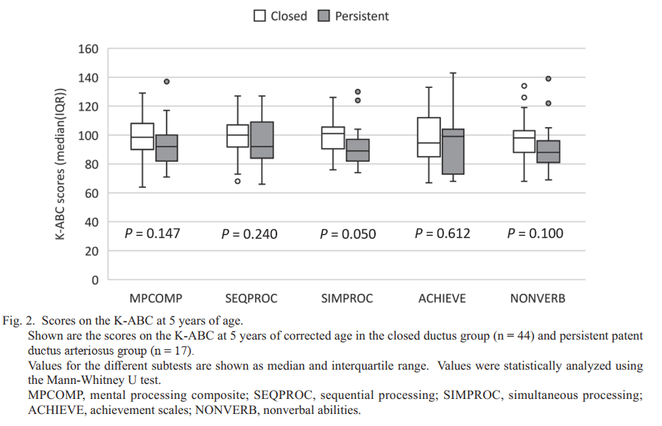

Slide 21
DISCUSSÃO
4

Slide 22
No presente estudo, baseado no manejo conservador da PCA, não foram encontradas diferenças significativas nos escores do teste K-ABC aos 5 anos de idade corrigida entre o grupo de CA fechado (dentro dos primeiros 14 dias de nascido) e o grupo da PCA (por mais de 14 dias do nascimento).
Alguns estudos reportaram que o manejo conservador da PCA não aumentou risco de mortalidade, doença pulmonar crônica, ROP, HIV, ECN, ou de prejuízo no neurodesenvolvimento de RNPT. (Jhaveri et al. 2010; Wickremasinghe et al. 2012; Clyman et al. 2019).
Este é o primeiro estudo que avaliou mais a longo prazo os desfechos no neurodesenvolvimento após manejo conservador da PCA em prematuros.
E os resultados sugerem que o tratamento conservador mesmo se exposição prolongada à PCA, não afetou os desfechos no neurodesenvolvimento aos 5 anos de idade corrigida nos prematuros.

Slide 23
A principal razão para a abordagem conservadora é o fechamento espontâneo permamente do CA em >34% de prematuros de extremos baixo-peso. (Koch et al. 2006).
Além disso, Laan reportou que a extração e saturação de oxigênio renal e cerebral não foram afetadas pela PCA hemodinamicamente significativa tratado em prematuros dentro das primeiras 2 semanas de vida. (van der Laan et al. 2016).
Ainda, extensas coortes tem demonstrado associação entre ligadura cirúrgica do CA e desfecho desfavorável no neurodesenvolvimento em prematuros. (Madan et al. 2009; Mirea et al. 2012; Bourgoin et al. 2016).
O presente estudo encontrou 9,7% (7 / 72) da amostra com fechamento espontâneo do CA mais tardiamente comparados a trabalhos prévios.
Um número significante de pacientes tiveram fechamento espontâneo ou medicamentoso do CA, porém 25% do grupo da PCA foram submetidos à ligadura cirúrgica.

Slide 24
Em contrapartida, ao escolher tratamento conservador, foi levada em consideração a exposição prolongada da PCA no prematuros.
Sabe-se, por meio de estudos observacionais prévios, que prolongada PCA é relacionada a aumento de morbimortalidade em prematuros extremos. (Chorne et al. 2007; Lemmers et al. 2008).
Vida et al. (2009), sugeriram que a ligadura cirúrgica deveria ser realizada apenas na falência de tratamento medicamentoso.
Lemmer et al. (2008), reportou que PCA compromete a perfusão e oxigenação de cérebros prematuros, e afeta negativamente desfechos no neurodesenvolvimento.
No entanto, nesse estudo, mesmo com a exposição prolongada a PCA shunt por periodo maiores, a taxa de morbidade e desfechos no neurodesenvolvimento não mudaram.

Slide 25
Além disso, o tempo cirúrgico para a ligadura é muito importante.
Sung et al (2014) demonstraram que o atraso na ligadura (depois de 2 semanas de vida) diminuía o risco de morbmortalidade em RNPT extremos entre 23-25semanas de gestação.
Em nossos resultados, embora a taxa de ligadura ter sido maior no grupo da PCA (3% vs 25%), não houve diferenças no neurodesenvolvimento.
Especula-se que a retardo na ligadura cirúrgica possa ser vantajoso nesse período de imaturidade.
O manejo conservador da PCA poderia evitar cirurgia desnecessária e permitir o crescimento e maturidade desses pacientes até que se atinja o tempo cirúrgico ideal.

Slide 26
As limitações do estudo incluem o seu caráter retrospectivo, pequeno número de amostra em um único Centro estudado.
Não foi possível fazer uma equivalência completa entre pacientes com CA fechado e PCA pois esses últimos tiveram peso e IG menores que o primeiros.
Entretanto, o desfechos no neurodesenvolvimento associados com PCA não foram significativamente diferentes daqueles com CA fechado apesar IG e peso menores do primeiro grupo.
Portanto, é improvável que os resultados do presente estudo sejam influenciados pelo viés relacionados à IG e peso ao nascer.

Slide 27
CONCLUSÃO
Nesse estudo, baseado no manejo conservador da PCA, não foi encontrada associação entre PCA e desfecho no neurodesenvolvimento aos 5 anos de idade corrigida.
Tais resultados indicam que a abordagem conservadora para PCA, mesmo nos casos prolongados, não aumenta os riscos de prejuízo no neurodesenvolvimento a longo prazo.

Slide 28
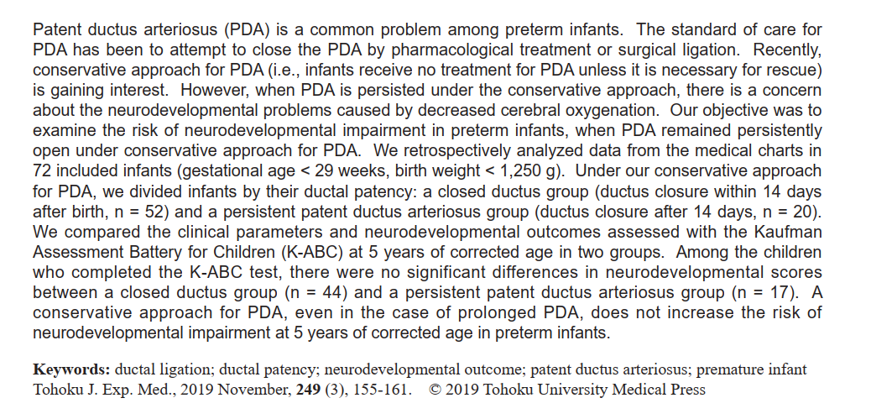
ABSTRACT

Slide 29
REFERENCES
Baker, L.L., Stevenson, D.K. & Enzmann, D.R. (1988) End-stage periventricular leukomalacia: MR evaluation. Radiology, 168, 809-815.
Bell, M.J., Ternberg, J.L., Feigin, R.D., Keating, J.P., Marshall, R., Barton, L. & Brotherton, T. (1978) Neonatal necrotizing enterocolitis. Therapeutic decisions based upon clinical staging. Ann. Surg., 187, 1-7.
Bose, C.L. & Laughon, M.M. (2007) Patent ductus arteriosus: lack of evidence for common treatments. Arch. Dis. Child. Fetal Neonatal Ed., 92, F498-502.
Bourgoin, L., Cipierre, C., Hauet, Q., Basset, H., Gournay, V., Roze, J.C., Flamant, C. & Gascoin, G. (2016) Neurodevelopmental outcome at 2 years of age according to patent ductus arteriosus management in very preterm infants. Neonatology, 109, 139-146.
Chorne, N., Leonard, C., Piecuch, R. & Clyman, R.I. (2007) Patent ductus arteriosus and its treatment as risk factors for neonatal and neurodevelopmental morbidity. Pediatrics, 119, 1165-1174.
Clyman, R.I. (2006) Mechanisms regulating the ductus arteriosus. Biol. Neonate, 89, 330-335.
Clyman, R.I., Liebowitz, M., Kaempf, J., Erdeve, O., Bulbul, A., Hakansson, S., Lindqvist, J., Farooqi, A., Katheria, A., Sauberan, J., Singh, J., Nelson, K., Wickremasinghe, A., Dong, L., Hassinger, D.C., et al. (2019) PDA-TOLERATE trial: an exploratory randomized controlled trial of treatment of moderate-to-large patent ductus arteriosus at 1 week of age. J. Pediatr., 205, 41-48 e46.
Dollberg, S., Lusky, A. & Reichman, B. (2005) Patent ductus arteriosus, indomethacin and necrotizing enterocolitis in very low birth weight infants: a population-based study. J. Pediatr. Gastroenterol. Nutr., 40, 184-188.
El Hajjar, M., Vaksmann, G., Rakza, T., Kongolo, G. & Storme, L. (2005) Severity of the ductal shunt: a comparison of different markers. Arch. Dis. Child. Fetal Neonatal Ed., 90, F419-422.
Evans, N. & Kluckow, M. (1996) Early ductal shunting and intraventricular haemorrhage in ventilated preterm infants. Arch. Dis. Child. Fetal Neonatal Ed., 75, F183-186.

Slide 30
Jhaveri, N., Moon-Grady, A. & Clyman, R.I. (2010) Early surgical ligation versus a conservative approach for management of patent ductus arteriosus that fails to close after indomethacin reatment. J. Pediatr., 157, 381-387, 387 e381.
Kaufman, A.S., O’Neal, M.R., Avant, A.H. & Long, S.W. (1987) ntroduction to the Kaufman Assessment Battery for Children (K-ABC) for pediatric neuroclinicians. J. Child Neurol., 2, 3-16..
Koch, J., Hensley, G., Roy, L., Brown, S., Ramaciotti, C. & Rosenfeld, C.R. (2006) Prevalence of spontaneous closure of the ductus arteriosus in neonates at a birth weight of 1000 grams or less. Pediatrics, 117, 1113-1121.
Lemmers, P.M., Toet, M.C. & van Bel, F. (2008) Impact of patent ductus arteriosus and subsequent therapy with indomethacin on cerebral oxygenation in preterm infants. Pediatrics, 121, 142-147.
Maalouf, E.F., Duggan, P.J., Rutherford, M.A., Counsell, S.J., Fletcher, A.M., Battin, M., Cowan, F. & Edwards, A.D. (1999) Magnetic resonance imaging of the brain in a cohort of extremely preterm infants. J. Pediatr., 135, 351-357.
Madan, J.C., Kendrick, D., Hagadorn, J.I. & Frantz, I.D. 3rd; National Institute of Child Health and Human Development Neonatal Research Network (2009) Patent ductus arteriosus herapy: impact on neonatal and 18-month outcome. Pediatrics, 123, 674-681.
Mirea, L., Sankaran, K., Seshia, M., Ohlsson, A., Allen, A.C., Aziz, K., Lee, S.K., Shah, P.S. & Canadian Neonatal, N. (2012) Treatment of patent ductus arteriosus and neonatal mortality/ morbidities: adjustment for treatment selection bias. J. Pediatr., 161, 689-694 e681.

Slide 31
Noori, S., McCoy, M., Friedlich, P., Bright, B., Gottipati, V., Seri, I. & Sekar, K. (2009) Failure of ductus arteriosus closure is associated with increased mortality in preterm infants. Pediatrics, 123, e138-144.
Papile, L.A., Burstein, J., Burstein, R. & Koffler, H. (1978) Incidence and evolution of subependymal and intraventricular hemorrhage: a study of infants with birth weights less than 1,500 gm. J. Pediatr., 92, 529-534.
Sung, S.I., Choi, S.Y., Park, J.H., Lee, M.S., Yoo, H.S., Ahn, S.Y., Chang, Y.S. & Park, W.S. (2014) The timing of surgical ligation for patent ductus arteriosus is associated with neonatal morbidity in extremely preterm infants born at 23-25 weeks of gestation. J. Korean Med. Sci., 29, 581-586.
van der Laan, M.E., Roofthooft, M.T., Fries, M.W., Berger, R.M., Schat, T.E., van Zoonen, A.G., Tanis, J.C., Bos, A.F. & Kooi, E.M. (2016) A hemodynamically significant patent ductus arteriosus does not affect cerebral or renal tissue oxygenation in preterm infants. Neonatology, 110, 141-147.
Vida, V.L., Lago, P., Salvatori, S., Boccuzzo, G., Padalino, M.A., Milanesi, O., Speggiorin, S. & Stellin, G. (2009) Is there an optimal timing for surgical ligation of patent ductus arteriosus in preterm infants? Ann. Thorac. Surg., 87, 1509-1515; discussion 1515-1506.
Wickremasinghe, A.C., Rogers, E.E., Piecuch, R.E., Johnson, B.C., Golden, S., Moon-Grady, A.J. & Clyman, R.I. (2012) Neurodevelopmental outcomes following two different treatment approaches (early ligation and selective ligation) for patent ductus arteriosus. J. Pediatr., 161, 1065-1072.

Slide 32
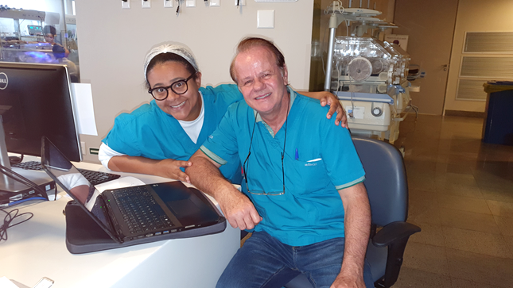
Nota do Editor do site, Dr. Paulo R. Margotto. Consultem também! Online Sempre!
Os neonatologistas tem a obrigação ética de conduta adequada com critérios objetivos para a terapia de fechamento da PCA. Devemos lembrar sempre: Na UTI, identificar subgrupos de neonatos com maior risco para resultados adversos (e nestes, somente nestes, atuar!).
Como disse Descartes em 1636, "eu fui inundado com tantas dúvidas e tantos erros e aparentemente o único benefício que tive através da educação e instrução, é que cada vez mais eu continuo a descobrir a minha própria ignorância"20, razão pela qual devemos buscar diuturnamente a certeza no exercício da melhor Medicina.
pmargotto@gmail.com
Drs. Marta David Rocha de Moura, Paulo R. Margotto
UTI Neonatal do Hospital Santa Lúcia (29/2/2020)

Slide 33

Desenvolvimento a longo prazo do pré-termo de baixo peso ao nascer com Canal Arterial Patente
Long-Term Neurodevelopment of Low-Birthweight, Preterm Infants with Patent Ductus Arteriosus.Collins RT 2nd, Lyle RE, Rettiganti M, Gossett JM, Robbins JM, Casey PH.J Pediatr. 2018 Dec;203:170-176.e1. doi: 10.1016/j.jpeds.2018.08.004. Epub 2018 Sep 26.PMID: 30268404.Similar articles, USA.
Os autores não encontraram diferenças significativas nos testes de desenvolvimento de alto nível aos 3 anos, 8 anos ou 18 anos em prematuros com baixo peso ao nascer com persistência do canal arterial (PCA), independentemente do método de tratamento de desenvolvimento, em comparação com bebês sem PCA, embora um padrão de escores mais baixos tenha sido observado em vários domínios naqueles com PCA. Embora a presença da PCA em prematuros moderados não pareça ter um impacto marcante nos resultados do neurodesenvolvimento, a falta de um grande número de sujeitos no grupo com PCA deixa o presente estudo sem poder para desenhar conclusão definitiva.
Em meio a esse cenário clínico incerto, o Comitê de Feto e Recém-Nascido da Academia Americana de Pediatria recentemente se baseou nos resultados de vários estudos controlados randomizados e estudos de Centro Único para concluir que “tratamento de rotina para induzir o fechamento do canal, seja medicamente ou cirurgicamente, nas primeiras duas semanas após o nascimento não melhora os resultados em longo prazo.”

Slide 34


Canal arterial: Tratar ou não tratar?
24o Congresso Brasileiro de Pediatria, Natal, 26 a 29 de setembro de 2018
Guilherme Sant´Anna, Canadá
Até que esses resultados sejam obtidos, o manejo ótimo da PCA e seus efeitos sobre sobrevivência e problemas do desenvolvimento neuro-psico-motor em recém nascidos prematuros extremos permanece uma questão em aberto.
Até que os resultados desses estudos possam esclarecer quem, como e quando o canal arterial deve ser tratado o uso de medicações com intenção de fechar o CA na esperança de melhorar algum desfecho, se feito, deve levar em consideração possíveis efeitos adversos.
Bill Silverman: “Nem sempre podemos fazer nossos pacientes melhorar, mas quase sempre podemos piorar a situação”

Slide 35

Evolução natural da persistência do canal arterial nos pré-termos extremos
Natural evolution of patent ductus arteriosus in the extremely preterm infant.Rolland A, Shankar-Aguilera S, Diomandé D, Zupan-Simunek V, Boileau P.Arch Dis Child Fetal Neonatal Ed. 2015 Jan;100(1):F55-8. doi: 10.1136/archdischild-2014-306339. Epub 2014 Aug 28.PMID: 25169243
Similar articles
Sem qualquer tratamento específico voltado para fechar o canal arterial, foi observada uma taxa de fechamento espontâneo de 73% nestes recém-nascidos com idade gestacional <28 semanas (60% nas crianças com 24-25 semanas; 80% nas crianças com 26-27 semanas), não havendo, inclusive diferença de fechamento espontâneo nos canais com ou sem significância hemodinâmica (pelo ecocárdio)! Segundo Martin Ward Platt (nos links), este estudo desafia a sabedoria sobre a conveniência ou necessidade de tentar alcançar o fechamento do canal arterial patente e deve fazer os profissionais refletir sobre suas estratégias e pesquisadores a considerar a concepção do estudo randomizado que ainda nunca foi feito. Assim, continuamos repetindo: priorizar os RN de risco, combinando os achados ecocardiográficos com os clínicos na decisão do fechamento do canal arterial.

Slide 36

PERSISTÊNCIA DO CANAL ARTERIAL
Paulo R. Margotto, Viviana I. Sampietro Serafin. Capítulo do Livro Assistência ao Recém-Nascido de Risco, Hospital de Ensino Materno Infantil de Brasília, 4a Edição, 2020
Em resumo, as morbidades associadas ao canal arterial, como hemorragia pulmonar, hipotensão arterial refratária, hemorragia intraventricular, displasia broncopulmonar, enterocolite necrosante levar-nos-iam a conduta simplicista de fechar todos os canais. No entanto, as evidências mostram que os resultados desta conduta podem ser piores com o tratamento agressivo, principalmente com o tratamento cirúrgico precoce, levando ao aumento de enterocolite necrosante, displasia broncopulmonar, além de outras complicações relacionadas ao neurodesenvolvimento. A identificação precoce de canais arteriais hemodinamicamente significativos em recém-nascidos pré-termos extremos (RN<28 semanas), associados a achados clínicos relevantes, possibilita selecionar os recém-nascidos com maior possibilidade de tratamento e com menor risco de morbidades, principalmente, com menores taxas de hemorragia pulmonar e possivelmente, menor incidência de displasia broncopulmonar. No tratamento farmacológico, surge nova opção quando não é possível o uso de antiinflamatórios não-esteroidais (indometacina, ibuprofeno), como o paracetamol, que atua inibindo o sítio da peroxidase do complexo prostaglandina H2 sintetase, sem os efeitos adversos daqueles. No pós-operatório da ligação cirúrgica do canal arterial, o neonatologista deve estar atento às complicações hemodinâmicas associadas a síndrome cardíaca pós-ligação, conhecendo a fisiopatologia para a melhor opção terapêutica. Evidências de vários estudos retrospectivos sugerem que o manejo pode ser modificado com o aumento do uso de tratamento conservador. Uma mudança de paradigma resultou em diminuição do uso de tratamentos para fechamento da PCA em alguns Centros. Esta abordagem cita a falta de melhora nos desfechos respiratórios e neurodesenvolvimento de curto e longo prazo como um argumento. A falta de evidências que apóiam as estratégias terapêuticas destinadas a alcançar o fechamento da PCA levou à adoção generalizada de um tratamento conservador com o objetivo de atenuar o impacto do volume do shunt sem alcançar o fechamento do ducto.

Slide 37

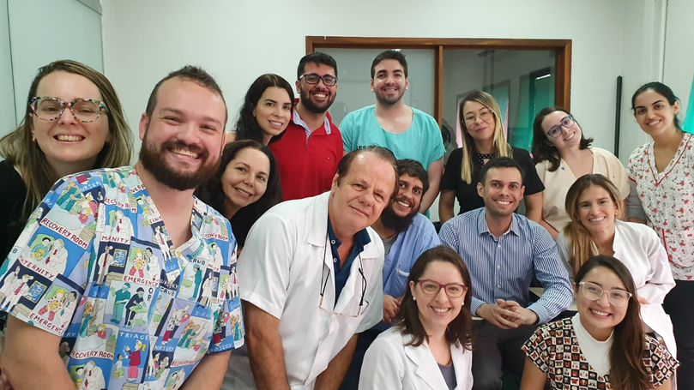
OBRIGADA !!!!!
Dra. Tatiane

